Slide 1
TOÁN

Slide 2

Chủ đề
9
THỜI GIAN. GIỜ VÀ LỊCH
LUYỆN TẬP
Trang 74/SGK

Slide 3
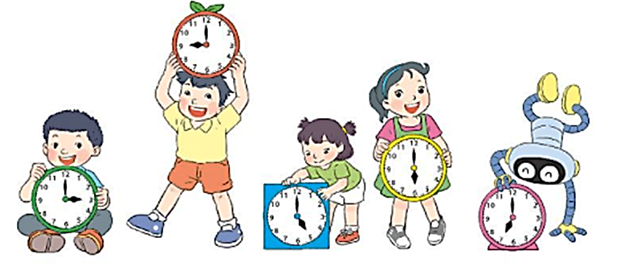
Quan sát tranh rồi trả lời.
1
3 giờ
9 giờ
5 giờ
6 giờ
7 giờ
a) Bạn nào cầm đồng hồ chỉ 7 giờ?
a) Bạn Rô bốt cầm đồng hồ chỉ 7 giờ

Slide 4
Quan sát tranh rồi trả lời.
1
9 giờ
b) Đồng hồ ở vị trí cao nhất chỉ mấy giờ?

Slide 5
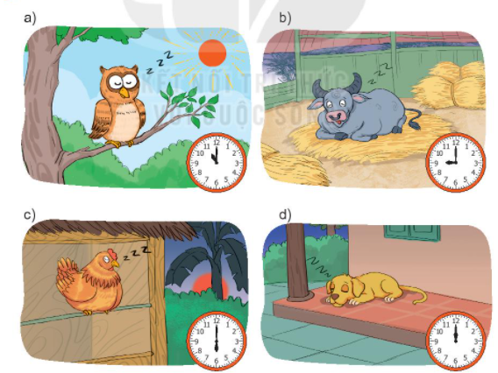
Mỗi con vật đi ngủ lúc mấy giờ?
2
11 giờ
9 giờ
6 giờ
12 giờ

Slide 6
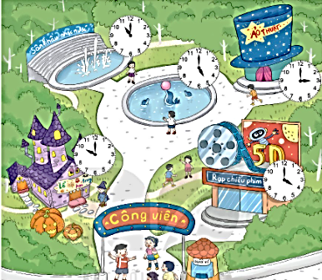
3
Quan sát tranh và trả lời.
a) Mỗi tiết mục bắt đầu lúc mấy giờ?
Các tiết mục
1. Lễ hội hoá trang: 2. Nhạc nước: 3: Ảo thuật: 4. Phim hoạt hình 5D: 5. Xiếc cá heo:
10 giờ
11 giờ
3 giờ chiều
4 giờ chiều
5 giờ chiều
b) Nếu Mi đến công viên vào lúc 2 giờ chiều thì Mi có thể xem được những tiết mục nào?
- Ảo thuật
- Phim hoạt hình 5D
- Xiếc cá voi

Slide 7
Dặn dò:
- Xem lại bài đã học
- Hoàn thành vở bài tập
- Chuẩn bị bài: Các ngày trong tuần trang 76

